Slide 1
О втором издании справочного пособия «Требования к упаковке и маркировке в ЕАЭС»

Slide 2
Предыстория проекта
В 2015 г. по заказу профильного Министерства Республики Казахстан сотрудниками НОВЦ был разработан инструктивный материал «В помощь экспортеру»: «Требования к упаковке, маркировке и этикетированию в ЕАЭС» (авторы: Кухарский В.В., Смиренный И.Н., Шандыбин С.А).
Заказ был мотивирован тем, что предприятия, работавшие на рынке Евразийского Экономического Союза, столкнулись с необходимостью соответствовать новым требованиям к упаковке и маркировке продукции, содержащимся в Технических Регламентах Таможенного Союза, принятых в 2011-2015 гг.

Slide 3
Аннотация
В этом пособии были собраны и систематизированы все основные требования к упаковке и маркировке продукции, содержащиеся в технических регламентах и межгосударственных стандартах Таможенного союза ЕАЭС.
Рассмотрены случаи неоднозначности и недостаточной детализации существующих требований.
Дано общее представление о процедурах подтверждения соответствия упаковки (укупорочных средств) требованиям технического регламента
Сложность предмета состоит в том, что требования к упаковке и маркировке не собраны в каком-то одном документе, а «размазаны» по множеству техрегламентов и ГОСТов (всего имеется более 35 вступивших в силу ТР и около 11 тыс. документов, описывающих стандарты ).
Дополнительная сложность - процесс создания и утверждения техрегламентов ЕАЭС еще не закончен, и существуют пробелы, которые пока заполняются старыми техрегламентами и ГОСТами или вообще никак не регулируются.
3

Slide 4
Задачи проекта
В задачи данной брошюры входило:
Дать краткий обзор требований к упаковке и маркировке, действующих в рамках ЕАЭС
Предупредить о «подводных камнях» - возможных нарушениях законодательства, вызванных желанием дать более привлекательное описание продукта на упаковке.
Дать руководство к самостоятельному поиску необходимой информации (понимание того, какие документы нужно изучать, и где эти документы искать).
Дать общее представление о процедурах подтверждения соответствия упаковки (укупорочных средств) требованиям законодательства.

Slide 5
Целевая аудитория
Данное пособие имеет вводный и обзорный характер, оно имеет целью ввести читателя в курс дела и повысить уровень его осведомленности до уровня, позволяющего самостоятельно искать информацию по теме, а также общаться со специалистами по упаковке и маркировке и говорить с ними на одном языке.
В круг потенциальных читателей входят:
Предприниматели и руководители предприятий (в том числе – компаний-импортеров).
Дизайнеры упаковки, а также специалисты, определяющие техническое задание на конструкцию и оформление упаковки.
Студенты профильных кафедр и будущие специалисты по упаковке и маркировке.

Slide 6
Второе издание
В 2015 году не было ни одного обзорного справочного пособия на эту тему. Нет и до сих пор, помимо данного, которое растиражировано в русскоязычном интернете, несмотря на его лаконичность и на то, что оно адаптировано для аудитории в Республике Казахстан. В связи с этим мы разрабатываем второе издание этого пособия, которое будет:
Дополнено новшествами и изменениями, случившимися в 2016-2018 гг. (в том числе утверждение и вступление в силу новых ТР, в частности: «ТР на табачную продукцию», «О безопасности упакованной питьевой воды» и т.д.).
Адаптировано к российской специфике и учитывает те проблемы, с которыми чаще всего сталкиваются российские предприятия в своей практике.
Расширено до полноценного справочного пособия объемом не менее 150 стр. В казахстанском варианте из-за требований заказчика объем брошюры составил всего 65 страниц формата А5 (в одноязычном варианте).

Slide 7
Подготовка второго издания
В рамках подготовки второго, улучшенного издания мы решаем две задачи:
Собираем актуальную информацию о тех проблемах и «подводных камнях», с которыми чаще всего сталкиваются российские предприятия в плане соответствия требованиям к упаковке и маркировке, и о вариантах решения этих проблем. Нам интересны любые пожелания о том, какую дополнительную информацию необходимо осветить в справочном пособии.
Ищем партнеров, заинтересованных в скорейшем издании такого пособия и способных профинансировать проект. В Казахстане государство озаботилось этой темой еще в 2015 году. В России пока не проявлено интереса ни со стороны государства, ни со стороны отраслевых ассоциаций, хотя потребность в таком материале велика.

Slide 8
Содержание пособия
Законодательство ЕАЭС в сфере требований к упаковке и маркировке продукции (общий обзор и структура).
Требования к упаковке (как общие, так и по отдельным категориям упакованной продукции).
Требования к маркировке и этикетированию продукции (общие и для отдельных видов продукции).
Подтверждение соответствия упаковки (и укупорочных средств) требованиям технического регламента.
Справочные вставки и приложения, в том числе:
Основные термины и сокращения в сфере упаковки и маркировки;
Список технических регламентов ТС с требованиями по упаковке и маркировке (и ссылки на их страницы в интернете);
Список и статус межгосударственных стандартов в сфере упаковки;
Список рекомендуемой литературы по теме упаковки и маркировки.

Slide 9
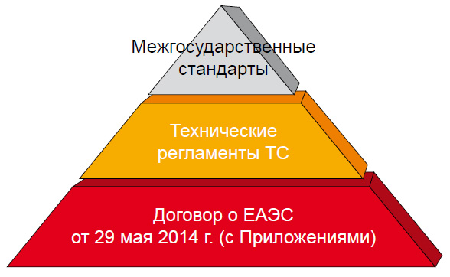
Законодательство ЕАЭС

Slide 10
Законодательство ЕАЭС
Технические регламенты Таможенного союза (Евразийского экономического союза) ‑ имеют прямое действие и являются обязательными к применению на территории стран-участников Таможенного союза. Продукция, в отношении которой вступил в силу определенный технический регламент, выпускается в обращение на территории Союза только при условии, что она прошла необходимые процедуры оценки соответствия, предусмотренные регламентом.
Межгосударственные стандарты (ГОСТ) ‑ стандарты, принятые Межгосударственным советом по стандартизации и применяемые на территории стран СНГ и ЕАЭС. Изначально, с 1992 г., в число межгосударственных стандартов были включены все действовавшие в СССР стандарты ГОСТ. На территории ЕАЭС межгосударственные стандарты применяются для выполнения соответствия требованиям технических регламентов ТС (ЕАЭС). В настоящее время более 11600 межгосударственных стандартов включены в перечни стандартов к техническим регламентам ТС (ЕАЭС).

Slide 11
Основные ТР, актуальные в сфере упаковки и маркировки потребительских товаров
Обозначение | Название технического регламента | Дата введения в действие
ТР ТС 005/2011 | О безопасности упаковки | 01.07.2012
ТР ТС 007/2011 | О безопасности продукции, предназначенной для детей и подростков | 01.07.2012
ТР ТС 008/2011 | О безопасности игрушек | 01.07.2012
ТР ТС 009/2011 | О безопасности парфюмерно-косметической продукции | 01.07.2012
ТР ТС 017/2011 | О безопасности продукции легкой промышленности | 01.07.2012
ТР ТС 021/2011 | О безопасности пищевой продукции | 01.07.2013
ТР ТС 022/2011 | Пищевая продукция в части ее маркировки | 01.07.2013
ТР ТС 023/2011 | Технический регламент на соковую продукцию из фруктов и овощей | 01.07.2013
ТР ТС 027/2012 | О безопасности отдельных видов специализированной пищевой продукции, в том числе диетического лечебного и диетического профилактического питания | 01.07.2013
ТР ТС 029/2012 | Требования безопасности пищевых добавок, ароматизаторов и технологических вспомогательных средств | 01.07.2013
ТР ТС 033/2013 | О безопасности молока и молочной продукции | 01.05.2014
ТР ТС 034/2013 | О безопасности мяса и мясной продукции | 01.05.2014
ТР ТС 035/2014 | Технический регламент на табачную продукцию | 15.06.2016
ТР ЕАЭС 040/2016 | О безопасности рыбы и рыбной продукции | 01.09.2017

Slide 12
Примеры «подводных камней» законодательства, о которых должен знать даже дизайнер упаковки
Не допускается использовать в наименовании продукции компоненты, которые не входят в состав продукта.
Запрещено использовать изображение пищевой продукции, которая не содержится в потребительской упаковке, не была использована при производстве продукта или вкус (аромат) которой не имитируются компонентами, входящими в состав продукта.
Изображение блюда, при приготовлении которого применяется данная пищевая продукция, должно сопровождаться словами «вариант приготовленного блюда» или аналогичными по смыслу словами.
Изготовитель не вправе указывать в маркировке продукции отсутствие компонентов, полученных из ГМО, если нет соответствующего подтверждения.
На упаковке обязательно должны быть указаны вещества из списка типичных аллергенов, если они входят в состав продукта. В отношении ряда компонентов (в том числе кофеин) предписывается информирование потребителя специальными предостерегающими надписями.

Slide 13
Примеры «подводных камней» законодательства, о которых должен знать даже дизайнер упаковки
Для наименования молокосодержащих продуктов не допускается использование понятий, установленных для молока, молочных продуктов и молочных составных продуктов. В названии торговой марки, на этикетке и в рекламе таких продуктов нельзя использовать слова или части слов, которые могли бы ввести потребителя в заблуждение относительно природы продукта.
Не допускается применение понятия «масло» (в том числе в наименованиях торговых марок) при нанесении маркировки на этикетки пасты масляной и спреда сливочно-растительного.
Не допускается применение понятий «молочное», «сливочное», «пломбир» в наименовании мороженого, в состав которого входит заменитель молочного жира.
На упаковке заменителей женского молока не должно содержаться изображение детей.
На упаковки детских молочных смесей должна наноситься предупреждающая надпись: «Для питания детей раннего возраста предпочтительнее грудное скармливание».
Стеклянная упаковка не должна повторно использоваться для контакта с алкогольной продукцией и детским питанием.

Slide 14
Примеры «подводных камней» законодательства, о которых должен знать даже дизайнер упаковки
Нельзя использовать без соответствующего подтверждения указания «экологически чистая» и «ортопедическая» для продукции легкой промышленности и для детских товаров.
Допускается использовать в наименовании ароматизаторов слово «натуральный», только если в их составе присутствуют исключительно натуральные компоненты.
Название продукта и графические изображения, нанесенные на потребительскую упаковку соковой продукции, не должны наводить потребителя на мысль о том, что в его состав входят соки или пюре из каких-то иных фруктов или овощей, кроме тех, что были использованы.
В названии мясных продуктов разрешается использовать наименования категорий, установленных межгосударственными стандартами, только для продукции, выпускаемой по этим стандартам (например, колбаса «Докторская» и т.п.).
Для мясной продукции общего назначения запрещены придуманные названия, которые воспринимаются как мясная продукция для детского питания (например, «Сосиски детские», колбаса «Карапузик»).

Slide 15
Примеры пробелов в законодательстве
В технических регламентах ЕАЭС этикетирование не выделяется как сфера, отдельная от маркировки, и сам этот термин не используется. Межгосударственные стандарты, очерчивающие круг требований, относящихся к сфере этикетирования (в т.ч. четкие требования к нанесению маркировки), находятся еще в разработке.
В рамках технических регламентов ЕАЭС и вступивших в силу межгосударственных стандартов, все прямые экологические требования к упаковке опущены. Эта тема оставлена на будущее. Имеется лишь требование размещать в маркировке упаковки информацию о возможности ее утилизации, с обозначением материала, из которого она изготовлена.
В документации ЕАЭС не регламентированы размеры и другие особенности нанесения ряда символов, используемых в маркировке. Например, не регламентировано, в каких случаях должна употребляться широкая и узкая версии «ленты Мебиуса» (как указание на возможность утилизации использованной упаковки).

Slide 16
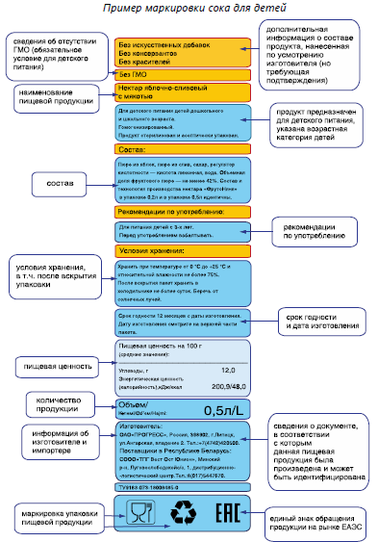
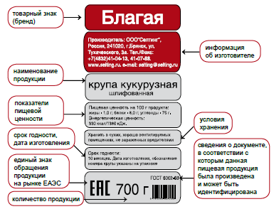
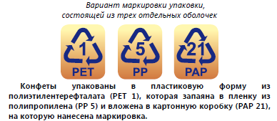
Примеры «дешифровки» маркировок

Slide 17
Спасибо за внимание!
Все новости на нашем сайте
НОВЦ.РФ

